Slide 1

눈치보이조
Kookmin Univ. Computer Science
Capstone Design 2020 #8
Notes:
안녕하세요, 캡스톤 8조 '눈치보이조'입니다.
지금부터 저희 팀이 진행한 프로젝트에 대해 설명드리겠습니다.

Slide 2

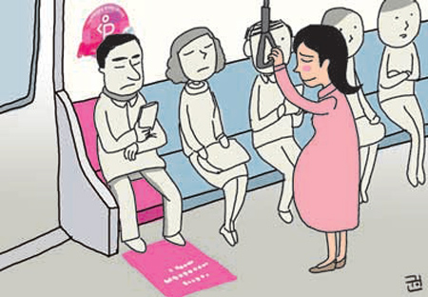

BACKGROUND
Notes:
오늘날 수많은 사람들이 지하철을 사용하면서, 임산부들과 이들을 위한 임산부석 역시 다양한 상황에 놓이게 됩니다.
-image 1
양보를 받지 못해 임산부석을 사용하지 못할 때도 있고,
-image 2
타인의 눈치 때문에 편히 이용하지 못할 때도 있습니다.
-image 3
이는 개개인마다 임산부와 임산부석에 대한 생각이 다르며, 이러한 차이점들이 임산부들을 대하는 태도로 나타나기 때문입니다.

Slide 3
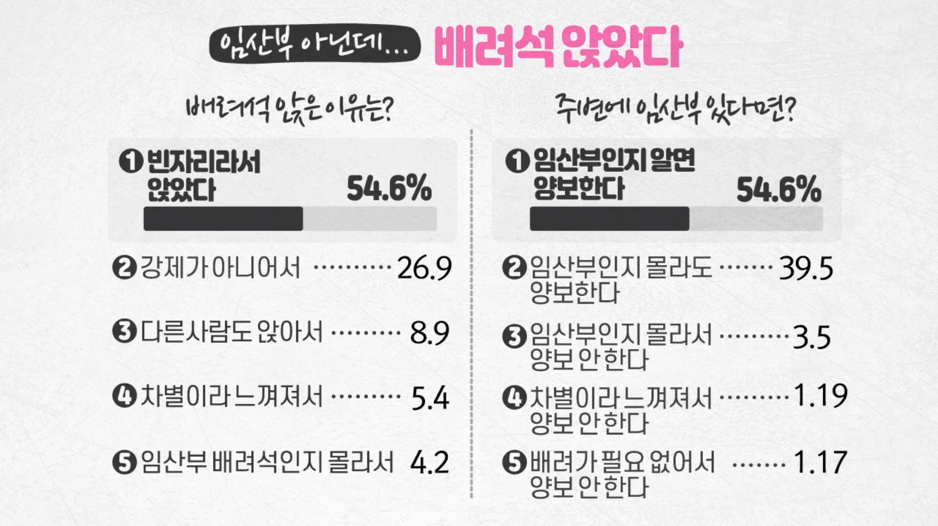
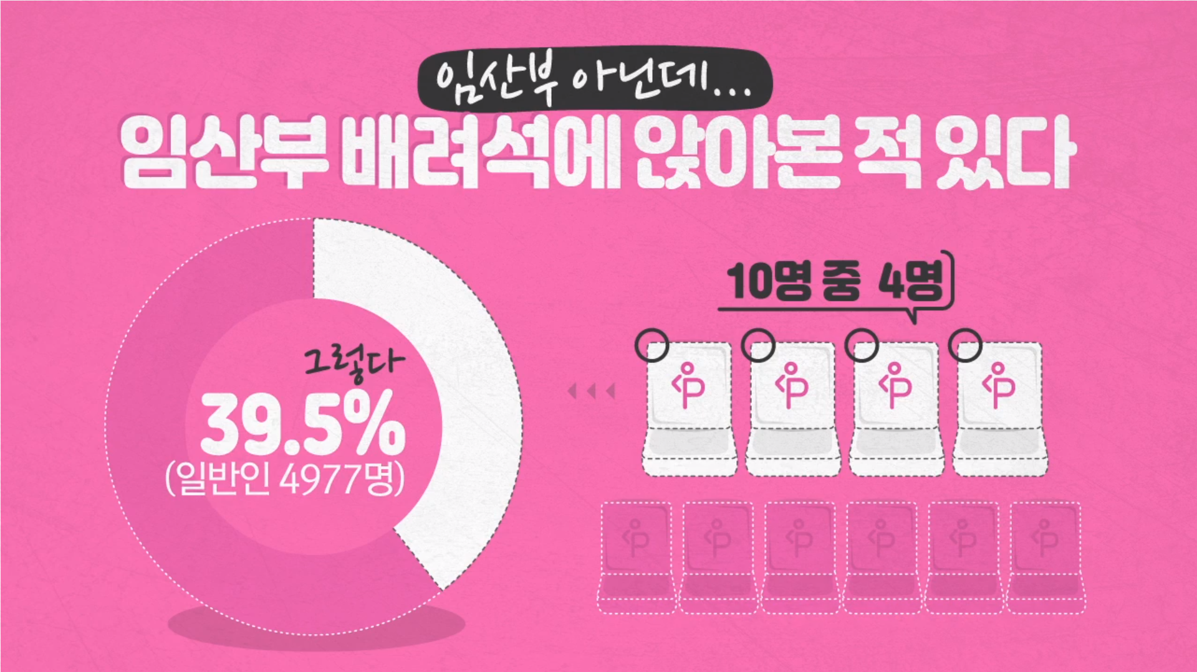

Notes:
저희가 알아본바에 따르면, 일반인중에 임산부 배려석에 앉아 본적이 있는 경우가 39.5%나 되었습니다.
그 이유에 대해서도 알아본 결과,
빈자리라서 앉은 경우가 54.6%, 배려석 양보가 강제가 아니어서가 26.9% 비율을 차지 했습니다.
그 중에서도 만약 주변에 임산부가 있다는 걸 인지한 경우, 54.6%의 사람들이 양보한다고 답했습니다.
하지만 절반 이상의 사람들이 산모임을 알면 양보를 해 주겠다는 응답과는 다르게, 임산부 분들은 배려석 이용에 큰 불편함을 느끼고 있었습니다.
임산부 분들을 위해 만들어진 배려석임에도 불구하고, 여러가지 이유로 산모임을 알아차리지 못해 자리를 양보 받지 못하는 경우가 대부분이기 때문입니다.
이를 위해서 저희는 임산부 분들이 일반인에게 자신이 임산부임을 알릴 수 있고, 또한 임산부석을 예약할 수 있는 어플을 만들어,
임산부 분들이 편하게 배려석을 이용하고, 쉽게 양보를 받을 수 있도록 하는 프로젝트를 진행하게 되었습니다.

Slide 4
프로젝트 목표
1
인증한 임산부만 사용 가능한 어플리케이션을 만든다.
2
사용자가 입력한 경로에 대해서 소요 시간, 환승 정보 등을 알 수 있게 한다.
3
사용자가 입력한 경로에 대해서 해당 구간의 예약 상태와 좌석의 실시간 상태를 종합하여 예약 가능 여부를 알 수 있게 한다.
4
예약한 사용자, 예약하지 않은 사용자가 모두 좌석에 접근하는 것으로 LED 점등을 통해 임산부임을 주변에 알릴 수 있게 한다.
Notes:
저희 프로젝트 목표는 다음과 같습니다.
인증한 산모들만 앱을 통한 예약이 가능하며, 앱을 사용하며 좌석에 접근 시 LED 양보등 점등을 통해 주변에 자신이 임산부라는 것을 알리게 하는 것,
그리고 임산부들은 거동이 불편해 지하철 이용에 불편함이 있으므로 앱에서 빠른 환승 하차 위치같은 정보를 제공하여 불편함을 줄이는 것 입니다.

Slide 5






핵심 기술
핵심 기능
FIREBASE
경로 검색
MQTT
BLE
좌석 예약
좌석 양보안내등 점등
Notes:
저희 프로젝트의 핵심 기술은 크게 세 가지로 Fully managed의 서버리스 컴퓨팅 환경을 지원하는 Firebase, 일반적인 블루투스에 비해 저전력인 Bluetooth Low Energy 그리고 IoT 기기를 위한 가벼운 통신 프로토콜인 MQTT입니다.
Firebase에서는 로그인 및 회원가입을 굉장히 간편하게 구현할 수 있도록 지원하는 Firebase Authentication과 실시간 리스너를 통해 데이터 동기화를 유지하고 네트워크 지연 시간이나 인터넷 연결에 상관없이 원활하게 반응하는 NoSQL DB인 Firestore DB를 사용했으며, 블루투스는 저전력으로 별도의 페어링 없이도 블루투스 연결이 가능한 BLE beacon을 이용하여 간단하게 비컨을 감지하여 사용자가 어떤 좌석 앞에 있는지 확인할 수 있도록 하였습니다.
또한 다 대 다 통신이 쉽게 가능하고, IoT 기기를 위해 가벼운 패킷 구조를 채택하고 있는 MQTT 프로토콜을 각 좌석의 라즈베리 파이에 통신하는데 이용하여 쉽게 다수의 좌석 현황을 관리할 수 있도록 하였습니다.
다음으로 저희 프로젝트의 핵심 기능은 크게 3가지입니다.
첫 번째는 지하철 이용의 편의를 위해 사용자로부터 출발역과 도착역을 입력받으면 이동 경로, 소요 시간, 빠른 환승 정보를 보여주는 경로 검색 기능입니다.
두 번째는 예약할 경로 간 좌석의 예약 정보와 실시간 정보를 토대로, 좌석의 이용현황을 실시간으로 업데이트 해주고, 사용자가 예약을 할 수 있게 하는 좌석 예약 기능입니다.
세 번째는 사용자가 좌석에 접근하면 사용자의 예약 정보와 좌석의 예약 정보를 비교하여 각 상황에 맞게 지정된 다른 색의 LED로 양보 안내등을 점등하여 자리에 앉아있는 승객에게 산모임을 알리고 안내를 부탁드리는 기능입니다.
해당 핵심 기능의 자세한 내용은 발표 마지막의 시연 영상에서 보여드리겠습니다.

Slide 6
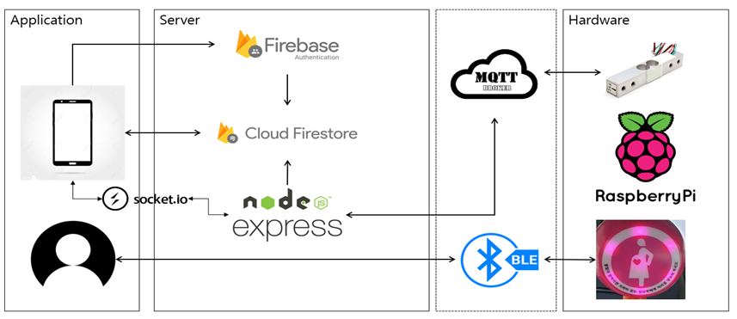
시스템 구조
Notes:
다음은 저희 프로젝트의 시스템 구조도입니다.

Slide 7
기대 효과
I. 임산부가 이동하고자 하는 경로의 정보와 열차의 좌석 현황을 실시간으로 알 수 있게 함으로써
사용자가 열차 이동을 위해 요구되는 시간과 이동을 최소화한다.
II. 좌석 예약을 통해 사용자는 예약한 좌석에 접근함으로써 LED를 통해 임산부임을 알리고 양보 받 을 수 있다.
III. 좌석 예약의 History가 저장되기 때문에 자주 이용하는 경로의 경우 빠르게 검색할 수 있다.
IV. 미처 예약을 하지 못한 상태일지라도 다른 임산부가 예약하지 않은 좌석에 접근하면
LED가 점등되어 자리를 양보 받을 수 있다.
Notes:
이러한 예약 시스템이 가지는 기대 효과는 다음과 같습니다.
첫 번째로 열차의 좌석 현황을 실시간으로 알 수 있게 함으로써 임산부의 불필요한 이동 거리와 시간을 최소화시킬 수 있습니다.
두 번째로 배려석 근처로 다가가면 자동으로 점등되는 양보 안내등을 통해 주변 승객들에게 사용자 본인이 임산부라는 사실을 명확히 알릴 수 있으며,
세 번째로 좌석 예약 기록이 저장되기 때문에 자주 이용하는 경로의 경우 빠르게 검색하고 좌석의 예약을 쉽게 할 수 있습니다.
또한 사용자가 미처 예약을 하지 못했더라도, 예약이 되지 않은 좌석에 접근하면 양보등이 점등되어 자리를 양보받을 수 있습니다.

Slide 8


개발 수정 사항 - 1
아두이노에서 라즈베리 파이로 하드웨어 설계 변경
Notes:
개발 중 계획과 달라진 수정사항 입니다.
첫 번째로 초기 설계와 다르게 각 좌석에 장착되는 팜보드 컴퓨터를 아두이노에서 라즈베리 파이로 변경하였습니다.
아두이노는 하나의 실행파일에서 모든 기능이 실행되는데 비해 라즈베리 파이는 라즈비안이라는 리눅스 기반의 자체 OS를 구동하여 동작합니다.
하나의 실행파일로 동작하는 아두이노는 여러가지 센서와 서버와 통신하는 부분이 순차적으로 진행되지만,
라즈베리 파이는 멀티태스킹이 가능하여 모든 기능이 큰 딜레이 없이 동시에 동작하며, 기능별로 관리가 쉽다는 장점을 가지고 있었기 때문에 라즈베리 파이로 하드웨어를 변경하였습니다.

Slide 9
개발 수정 사항 - 2
노선과 운행 중인 열차가 너무 많음.
실시간 지하철의 위치 정보를 제공하는 API의 부재
좌석 예약 진행 시 이용자 자신의 위치 정보 부재
실제 지하철에 바로 적용하는 것의 어려움
Notes:
저희가 처음에 구현하려고 했던 것은 실시간 위치를 기반으로 한 실제 역과 노선을 방문하는 열차의 좌석 예약이었습니다.
그러나, 노선과 운행중인 열차가 너무 많았고, 실시간으로 지하철의 위치 정보를 제공하는 API 또한 존재하지 않았습니다.
마지막으로, 좌석 예약 진행 시 자신의 위치 정보가 없었기에 실제 지하철에 바로 적용하는 것에는 어려움이 있었습니다.

Slide 10
개발 수정 사항 - 2
노선과 구간을 특정하여 시연
가상의 시간표를 지정하여 시연
열차의 위치를 특정 역에 고정시켜 구간별 예약 정보를 비교
실제 지하철에 바로 적용하는 것의 어려움
Notes:
앞서 문제가 되었던 부분을 저희는 프로젝트에서 노선과 구간을 제한하고, 열차는 가상의 시간표를 사용하였으며 시연 시 열차의 위치를 지정하는 방법을 이용하여 시연하는 것으로 해결하였습니다.

Slide 11
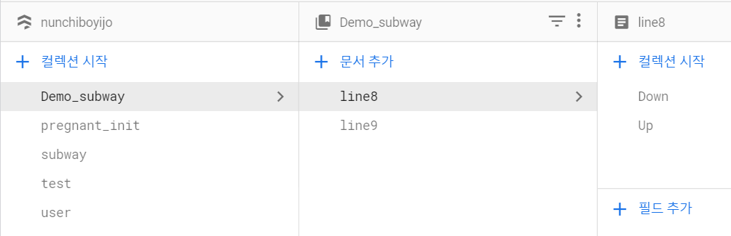
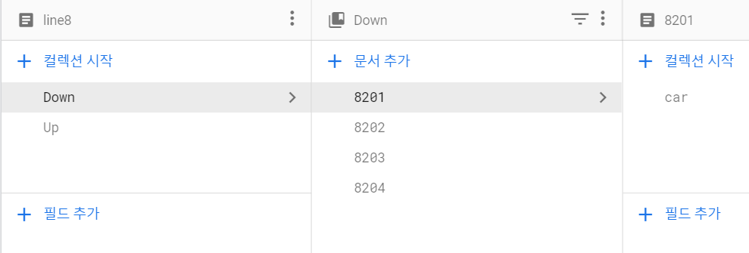
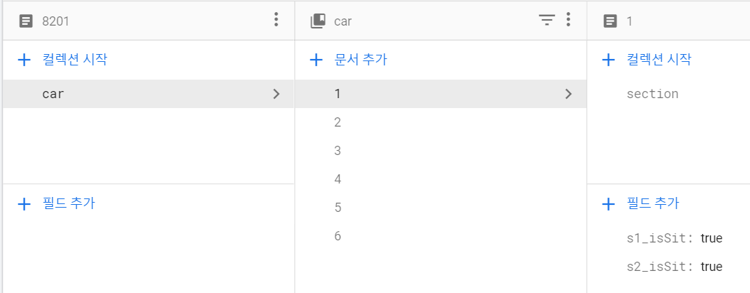
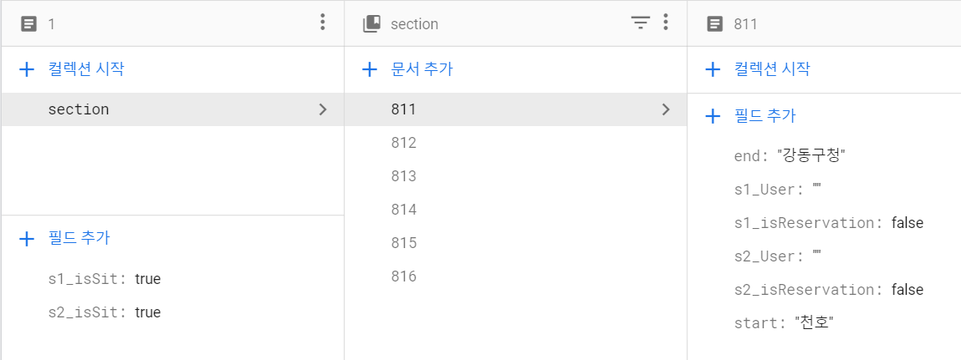
개발 수정 사항 - 2
실제 지하철에 바로 적용하는 것의 어려움
Notes:
저희가 임의로 지정한 열차의 노선과 구간, 가상의 시간표, 열차의 고정 위치 데이터들이 담긴 DB입니다.

Slide 12
비용 관련 피드백
프로토타입 한계로 모든 좌석에 하드웨어를 연동하는 것에 비용 문제 발생
이후 실제로 모든 좌석에 라즈베리 파이를 하나씩 연동할 때 비용이 너무 큼
Notes:
중간 자문 평가 때 프로토타입의 특성 상 관리가 편하고 성능이 좋은 라즈베리 파이를 쓰는 것은 좋으나 이후 실제 지하철에 적용하게 될 경우 모든 좌석에 대해 라즈베리 파이를 변경하는 것은 요구되는 비용이 너무 크다는 피드백을 받았습니다.
그에 대한 해결책으로는 beacon의 경우 초기 설정 이후에는 큰 변경 없이 신호 발신을 수행합니다. 따라서 별도의 low cost 블루투스 모듈을 이용하여 장착함으로써 라즈베리 파이 하나로 두 좌석의 센서를 한번에 관리할 수 있게 하여 비용을 줄일 수 있을 것이라 생각합니다.

Slide 13


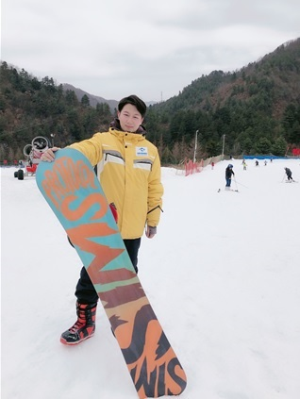



팀원 역할
김도훈(팀장)
Firestore DB
Express 서버 구축 및 관리
어플리케이션,서버, 하드웨어 간 통신
곽지훈
안드로이드 어플리케이션
초기 레이아웃,
좌석 예약 구현
소가위
현지화
김상원
라즈베리 파이 설계
시제품 제작
서버 하드웨어 통신
명석현
안드로이드 어플리케이션
블루투스, 현재 좌석 현황 구현
어플리케이션, 서버간 통신
홍령기
안드로이드 어플리케이션
레이아웃, UI

Slide 14
감사합니다.

